Slide 1
Le Renard polaire
Aron debbache

Slide 2
Sommaire
Nom Scientifique, Classification, ST Conservation
Répartition Géographique
Description
Alimentation
Reproduction
Comportement, Mode de vie,…
Lexique
Sitographie

Slide 3
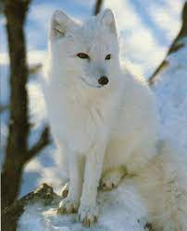
Nom Scientifique, Classification, ST Conservation
On connait Vulpes lagopus, le renard polaire, sous différents noms : renard arctique, Isatis ou encore renard bleu.
Le renard polaire, est un mammifère carnivore de la famille des canidés.
Sont statut de conservation est LC ( préoccupation mineur)

Slide 4
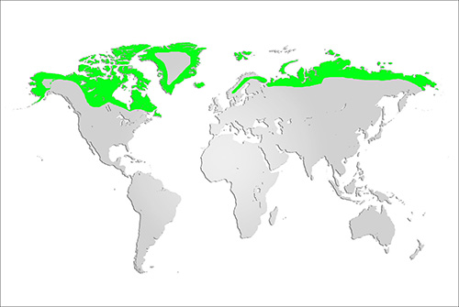
Répartition Géographique
Le renard arctique se trouve dans la toundra arctique dans le nord de l’Europe, le nord de l’Asie et en Amérique du Nord. Au Canada, on le trouve aussi au sud que la baie d’Hudson

Slide 5
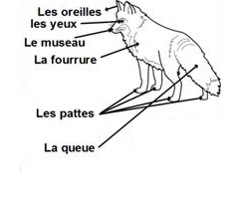
Description
Le renard arctique a un manteau blanc ou gris bleu en hiver, qui devient gris brun en été. Il peut atteindre 85 cm de longueur queue comprise, mesurer jusqu’à 30 cm à l’épaule et peser jusqu’à 3,5 kg .Il peut vivre jusqu’à 10 à 15 ans.

Slide 6
Alimentation
Principalement carnivore, le renard arctique est une espèce opportuniste. Il se nourrit de lemmings, de campagnols, d’autres rongeurs, de lièvres, d’oiseaux et d’œufs. Au besoin, il mange des carcasses abandonnées par de plus grands prédateurs comme les loups et les ours polaires. Lorsque les lemmings sont abondants, ils sont sa proie préférée.

Slide 7
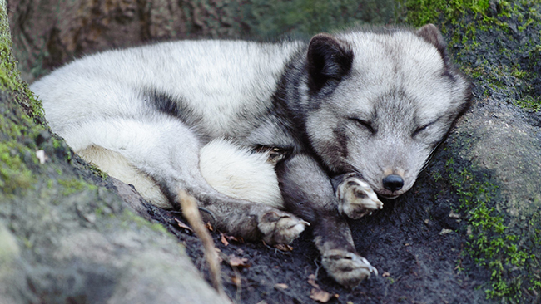
Reproduction
Le renard polaire est un mammifère, Il est monogames . Il s’accouplent habituellement en avril ou mai, et la femelle met au monde de 5 à 8 petits après 52 jours de gestation. Les deux parents élèvent les renardeaux, qui sont sevrés au bout de 9 semaines.

Slide 8
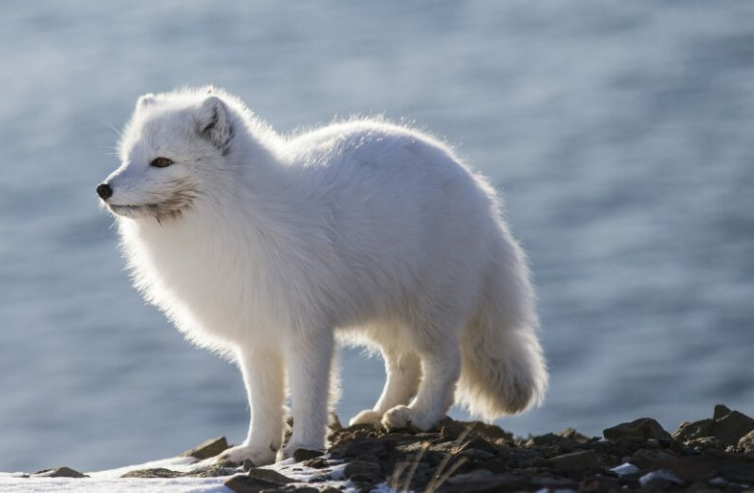
Comportement, Mode de vie,…
Le renard arctique n’hiberne pas. Il vit dans de grandes tanières formées d’un labyrinthe complexe de tunnels.
Sont cri ressemble à des gémissement, aboiement, glapissement.
Il peut résister a des température extrême de -70 c°.
C’est un animal nocturne.

Slide 9
Lexique
Monogames :
Qui n'a qu'un seul conjoint à la fois
Opportunistes :
Partisan de l'opportunisme ; qui se comporte avec opportunisme.

Slide 10
Sitographie
Nova Scotia :
https://wildlifepark.novascotia.ca/
Instinct-Animal :
https://www.instinct-animal.fr/

